Slide 1
Vetenskaplig artikel- Projektuppgift
“Impaired 24-h activity patterns are associated with an increased risk of Alzheimer’s disease, Parkinson’s disease, and cognitive decline”
Försämrade 24-timmars aktivitetsmönster är associerat med en ökad risk för Alzheimers sjukdom, Parkinsons sjukdom och kognitiv försämring.

Slide 2
Upplägg
Kort om Alzheimers, Parkinsons & Kognitiv försämring
Syfte & metod
Resultat
Skribenternas diskussion
Sammanfattning
Egna synpunkter
Ev frågor?

Slide 3
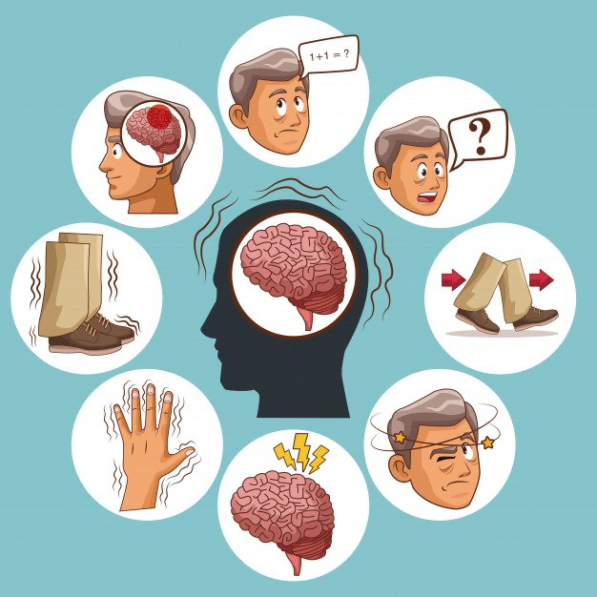
Alzheimers, Parkinsons & Kognitiva försämringar
???

Slide 4
Syfte & Metod
UPPFÖLJNING:
6.8 ± 0.9 år

Slide 5
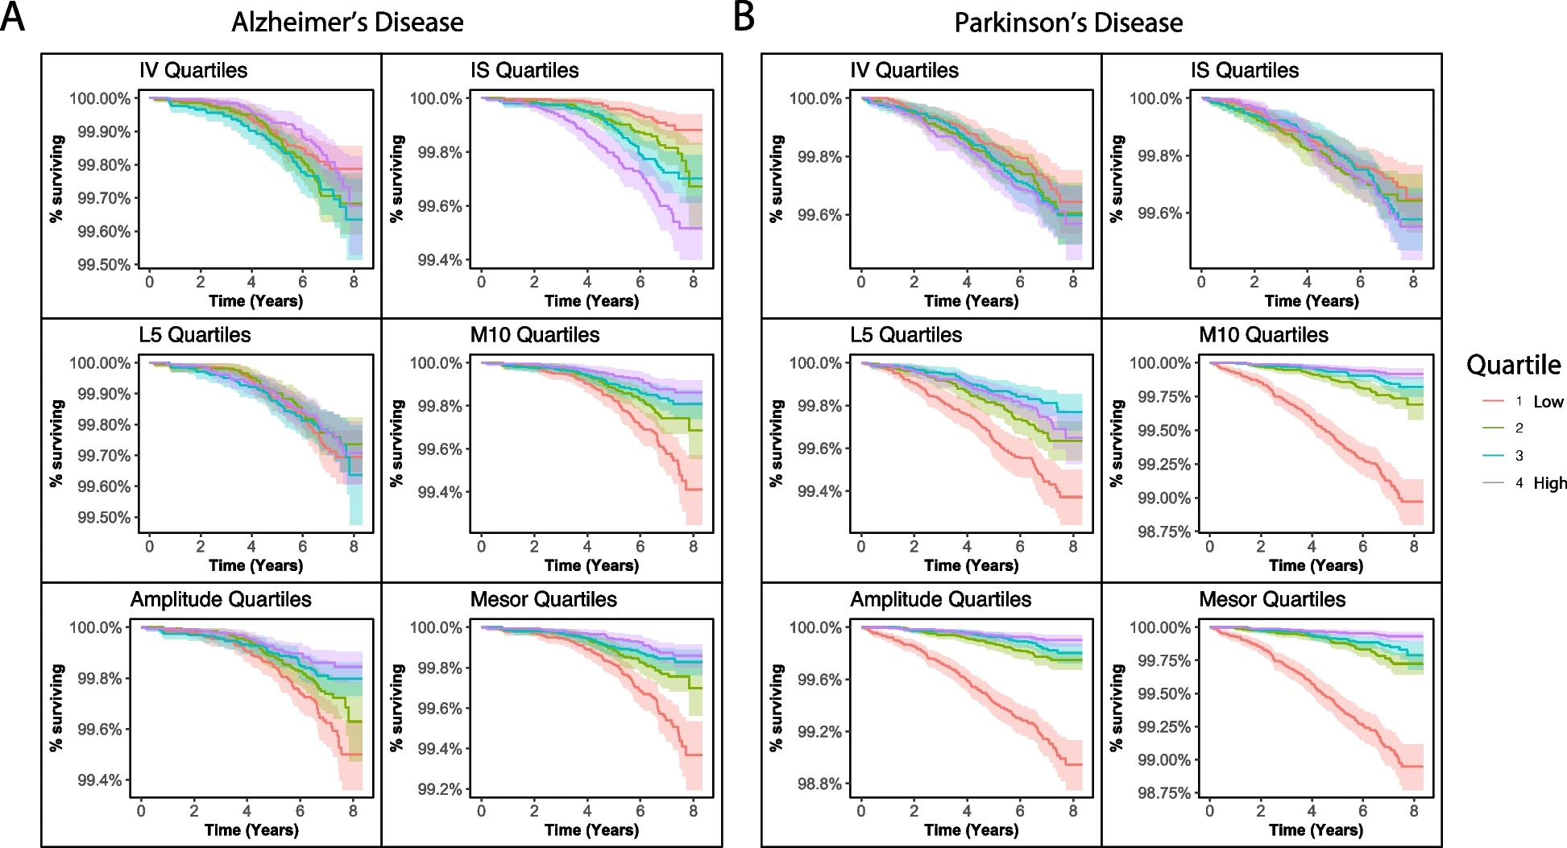
Resultat
187 Personer= Alzheimers
265 Personer= Parkinsons

Slide 6
Skribenternas diskussion

Slide 7
Sammanfattning

Slide 8
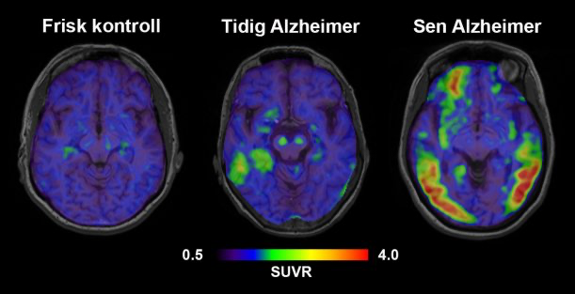
Egna synpunkter

Slide 9
FRÅGOR?

Slide 10
Tack för mig!

